Slide 1
Vyhodnocovanie používateľského zážitku analýzou pohľadu a emócií:
Príprava hromadného experimentu
Mária Dragúňová
Vedenie: prof. Ing. Mária Bieliková, PhD

Slide 2
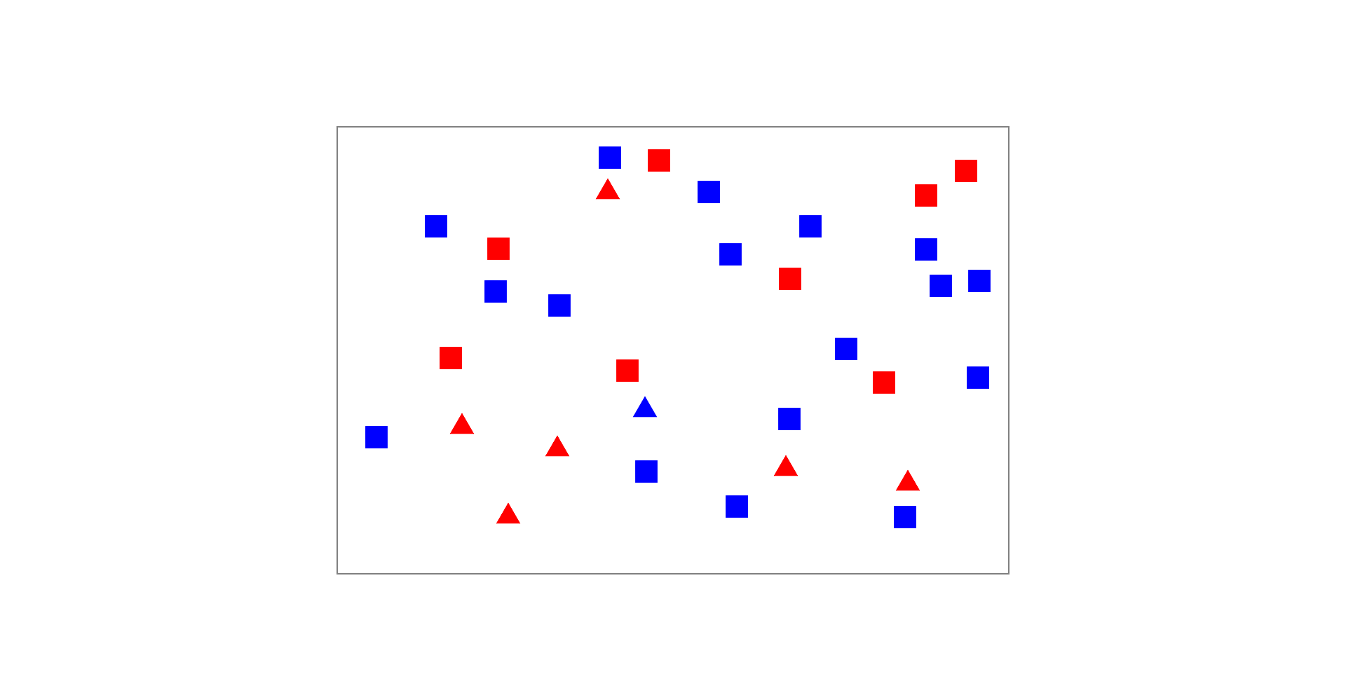

Slide 3
Hypotéza
Metóda ohodnotenia používateľa na základe jeho schopností vizuálneho hľadania zlepšuje presnosť merania nájditeľnosti cieľového elementu.
Horšie schopnosti vizuálneho hľadania participanta sa prejavia dlhším reakčným časom a väčším počtom fixácií do indikovania prítomnosti (resp. neprítomnosti) cieľového elementu.
Dlhšie reakčné časy a väčšie počty fixácií participanta v teste na vizuálne hľadanie budú korelovať s dlhšími časmi hľadania a väčšími počtami fixácií pri hľadaní elementov na webových stránkach.

Slide 4
Návrh scenára experimentu
Testy na vizuálne hľadanie
  Úloha: Čo najrýchlejšie rozhodnúť o prítomnosti/neprítomnosti cieľového elementu
  Štandardný test (geometrické útvary)
  Náš vytvorený test s ikonami z webového prostredia
Hľadanie elementov na webových stránkach
  Úloha: Čo najrýchlejšie nájsť zadaný cieľový prvok na danej webovej stránke
Testovanie oboch častí všetkými účastníkmi (automatické rozdelenie):
  Verzia A: Testy na vizuálne hľadanie -> Webové stránky
  Verzia B: Webové stránky -> Testy na vizuálne hľadanie

Slide 5
1. Testy na vizuálne hľadanie
Štandardný test
10 cvičných stimulov
96 stimulov na testovanie:
  Počty elementov: 6, 12, 18, 32
  dataset
Menšia zobrazovacia plocha
Nekontroluje sa presnosť
2 farby, ,
Ovládanie: klávesnica
Test s ikonami
10 cvičných stimulov
48 stimulov na testovanie:
  Počty elementov: 32, 64
Väčšia zobrazovacia plocha
Kontrola presnosti odpovede
5 farieb (odtiene), zložitejší tvar
Ovládanie: myš

Slide 6
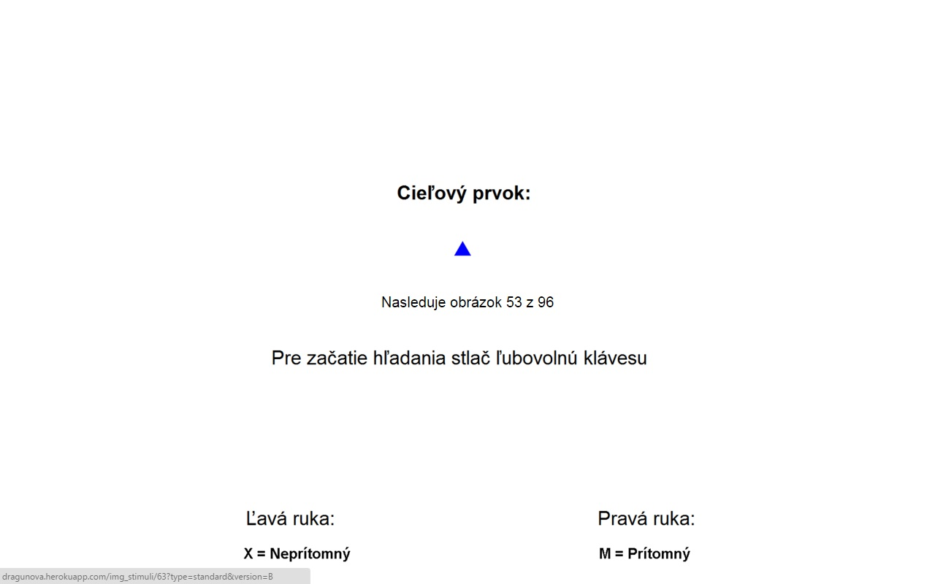

Slide 7
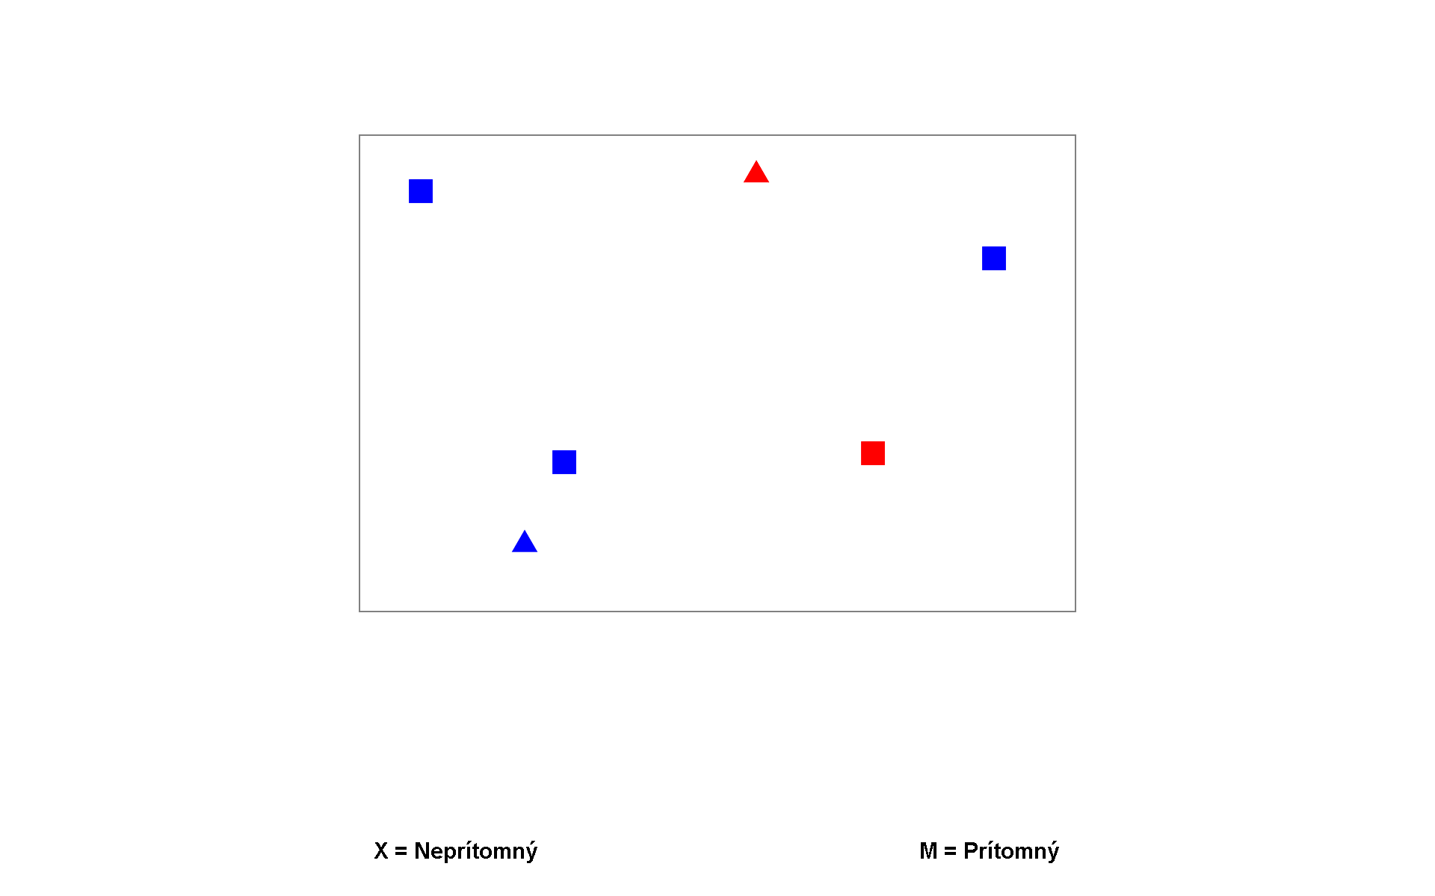

Slide 8
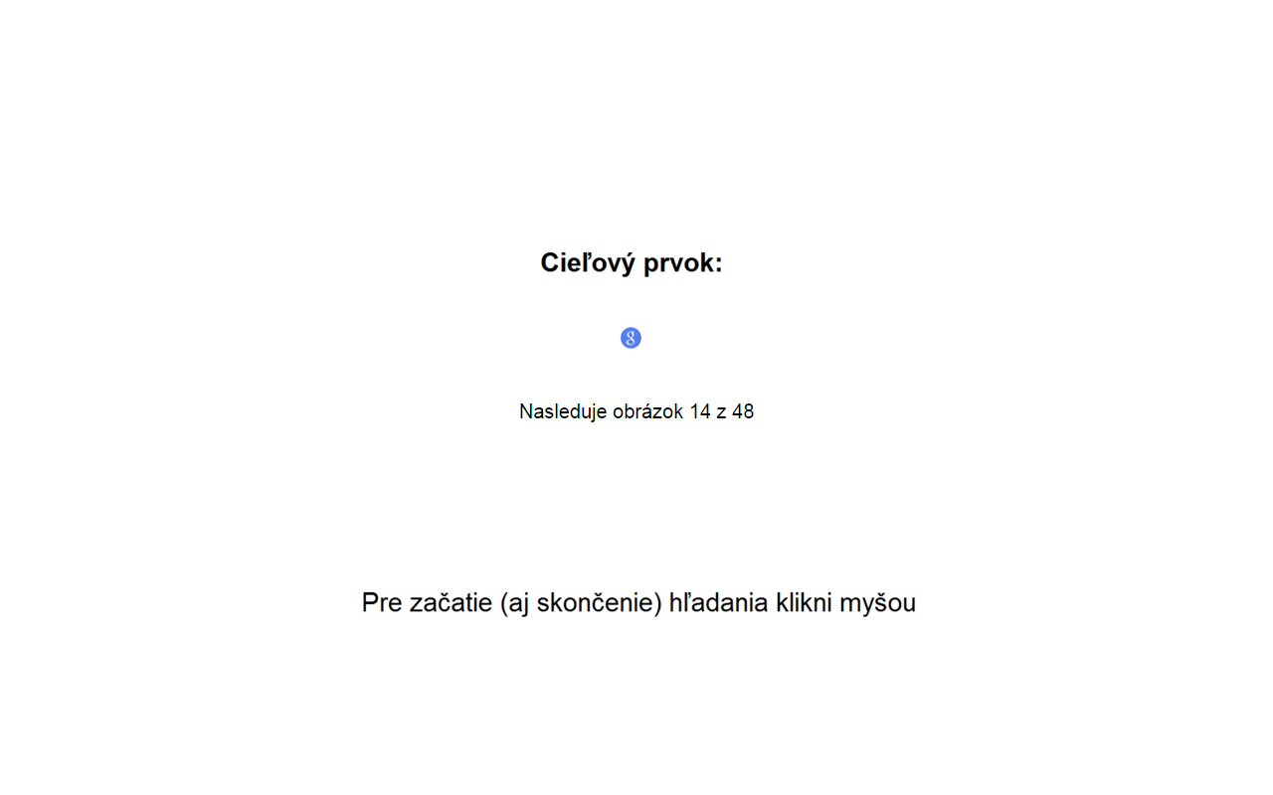

Slide 9
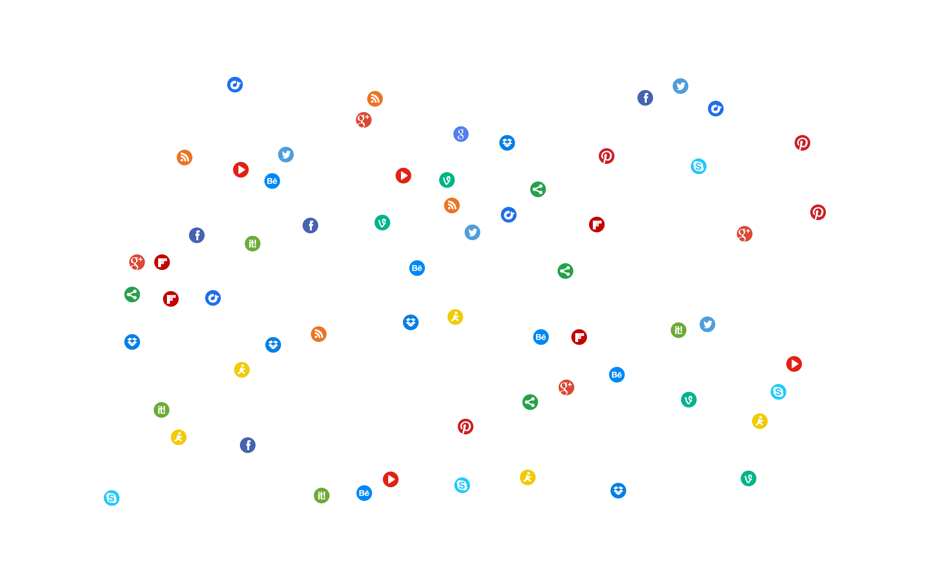

Slide 10
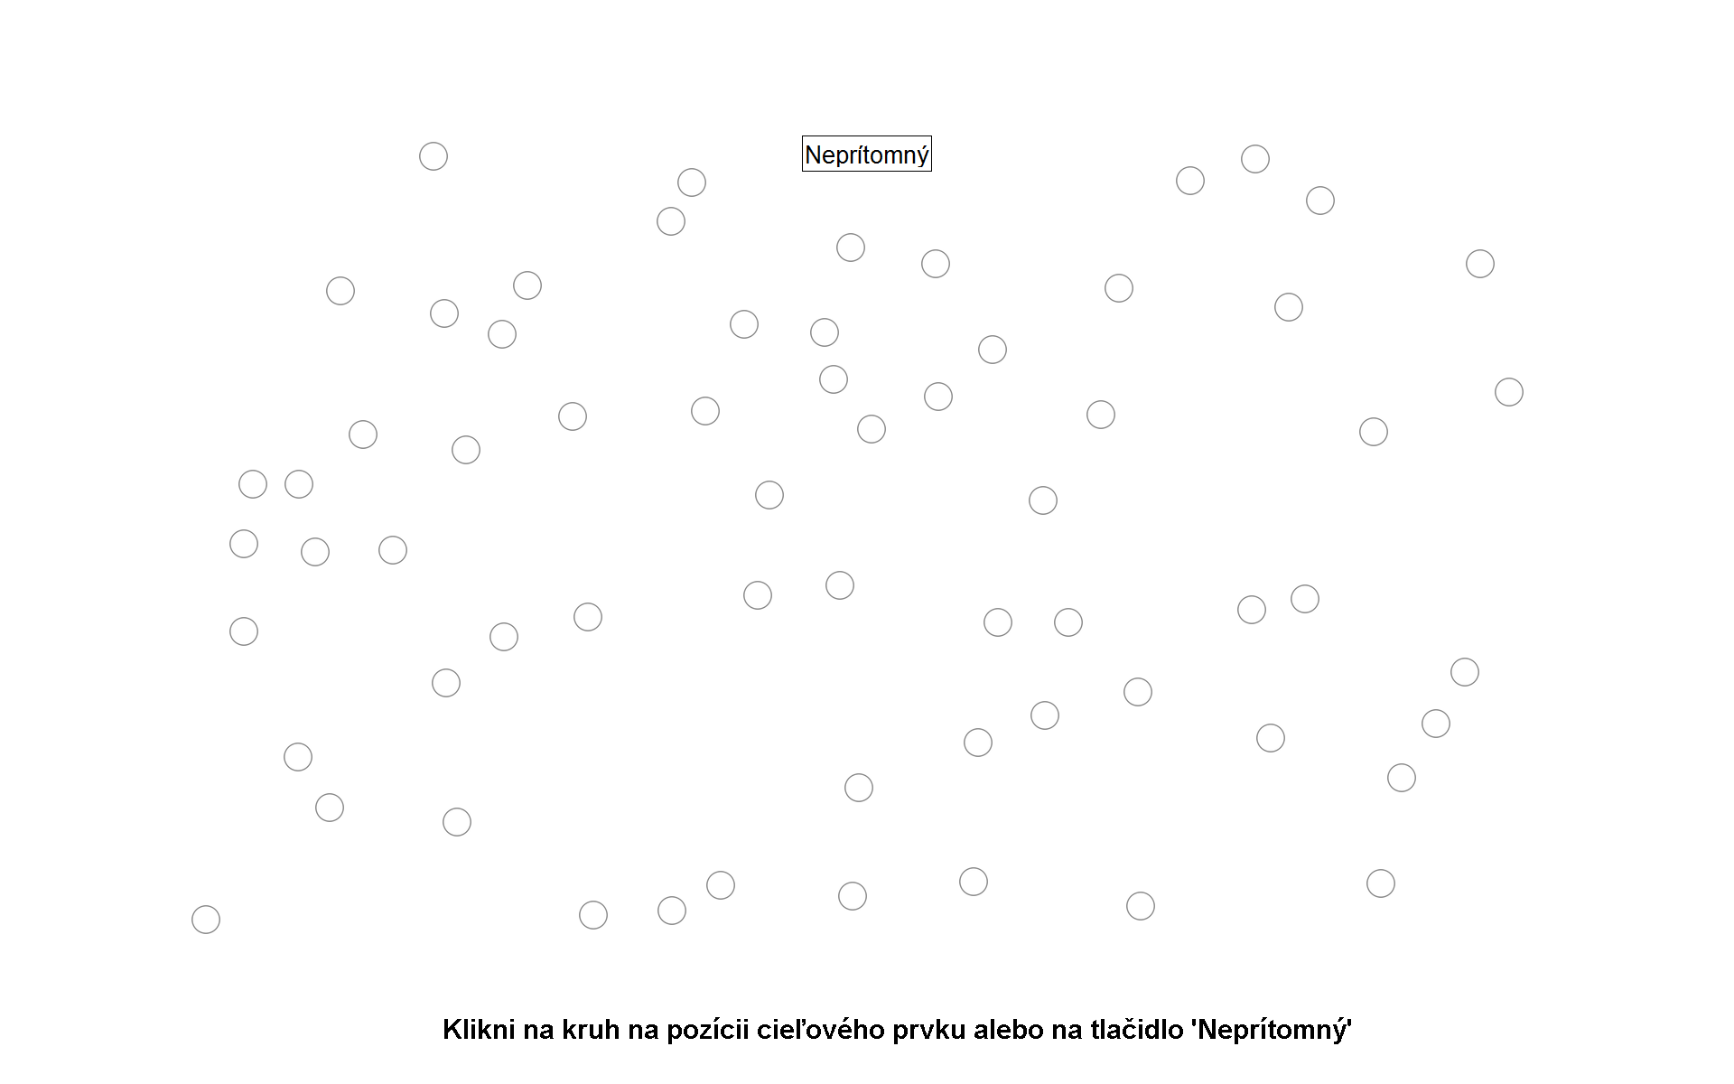

Slide 11
2. Webové stránky
15 rôznych webov
Stránky s obsahom, ktorý by sa (pravdepodobne) nemal týkať participantov (študentov)
  Detské škôlky, domovy dôchodcov, webové stránky obcí, mestských častí...
Problémy :
  Rôzna doba načítavania
  Kedy začať merať metriky?
  Rôzne zobrazenie, dynamický obsah, reklamy..
Screenshoty - okamžité zobrazenie rovnaké pre všetkých

Slide 12
Pilotné testovanie
Sledovanie počtov fixácií v teste s ikonami
Horšie výsledky jedného z participantov vo všetkých testoch
Zistenie problémov s ovládaním, webmi, porozumením inštrukciám
 | Andrej | Slavo | Patrik
32 ikony | 12,70 | 9,27 | 11,57
64 ikony | 38,00 | 16,07 | 20,87
32 košíky | 16,70 | 10,77 | 14,87
64 košíky | 28,20 | 13,70 | 13,93

Slide 13
Webová aplikácia na experiment
Vytvorená na mieru na realizáciu experimentu v UX Class
Zahŕňa inštrukcie k jednotlivým úlohám, netreba dodatočný papier
Zreťazenie s ostatnými časťami experimentu
Presné rozlíšenie obrázkov podľa monitorov v učebni = jednoduché vyhodnocovanie súradníc fixácií a cieľových elementov
Posielanie eventov pri zobrazení (skrytí) obrázka = jednoduchý výpočet reakčných časov; ohraničenie časov pre výpočet fixácií
Rýchly beh - Zmenšenie veľkosti použitých obrázkov, preloading

